Slide 1
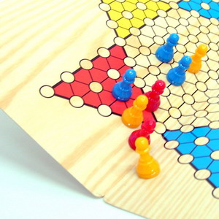
Final Project__跳棋遊戲
102201036 鐘彥杰
102201024 王鈺鎔
102201501 李子婕

Slide 2
程式介紹(1) 初始值
;15隻紅棋位置
R COOR <-4, 8>, …… , <-2, 4>, <-1, 4>, < 0, 4>
;15隻綠棋位置
G COOR <-4, 0>, …… , <-2,-4>, <-1,-4>, < 0,-4>
;15隻黃棋位置
Y COOR < 4, 0>, …… , < 6,-4>, < 7,-4>, < 8,-4>
----------------------------------------------------
dot byte "o“ ;棋子樣式
cursor COOR < 0, 0> ;游標位置
control byte 1 ;控制權

Slide 3
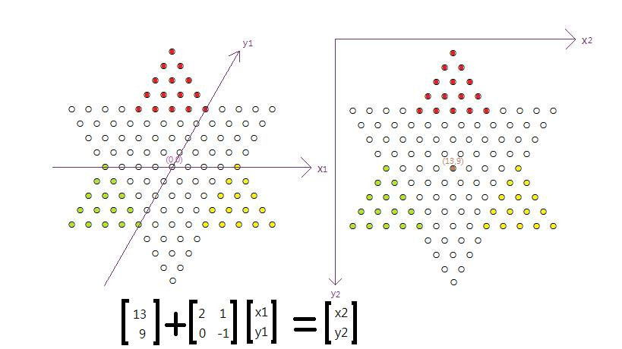
程式介紹(2) Transfer_座標轉換

Slide 4
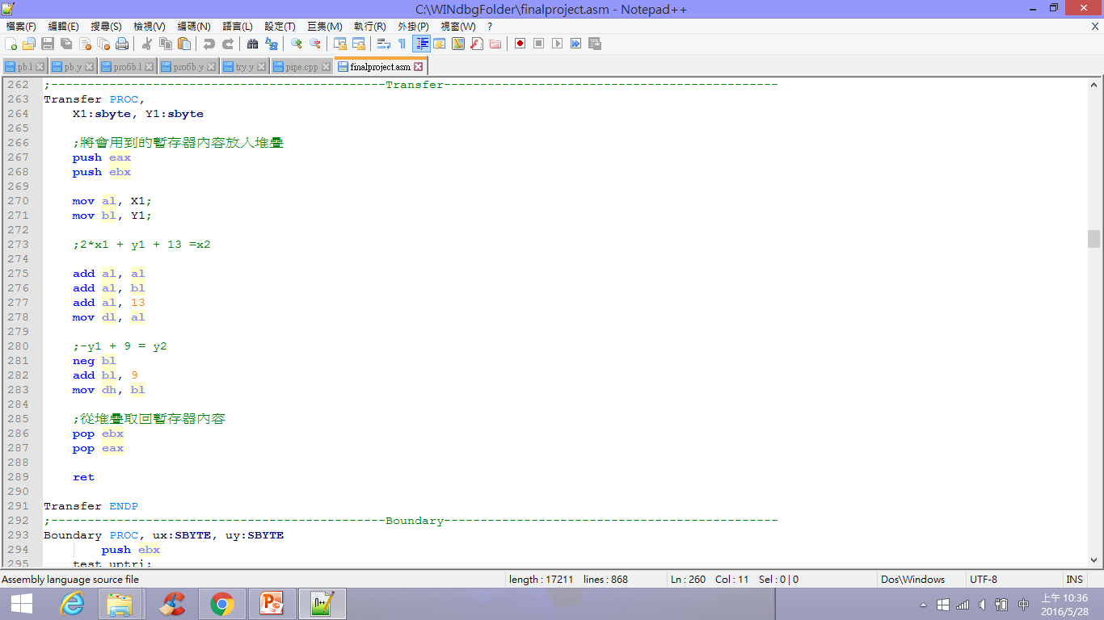
程式介紹(2) Transfer_座標轉換
回傳值

Slide 5
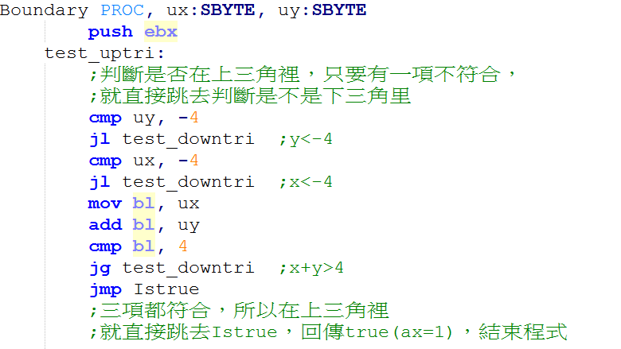
程式介紹(3) Boundary_是否越界
紅: 上三角
藍: 下三角

Slide 6
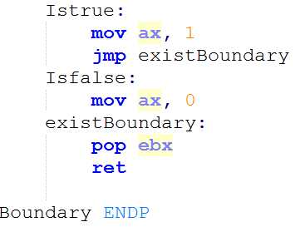
程式介紹(3) Boundary_是否越界
在邊界裡
不在邊界裡

Slide 7
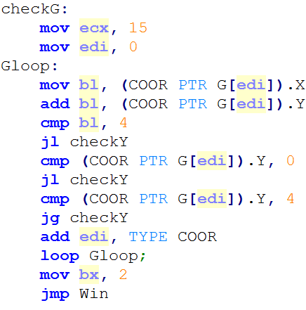
程式介紹(4) Iswin_判斷輸贏_綠棋為例
x + y > 4
y=4
y=0

Slide 8
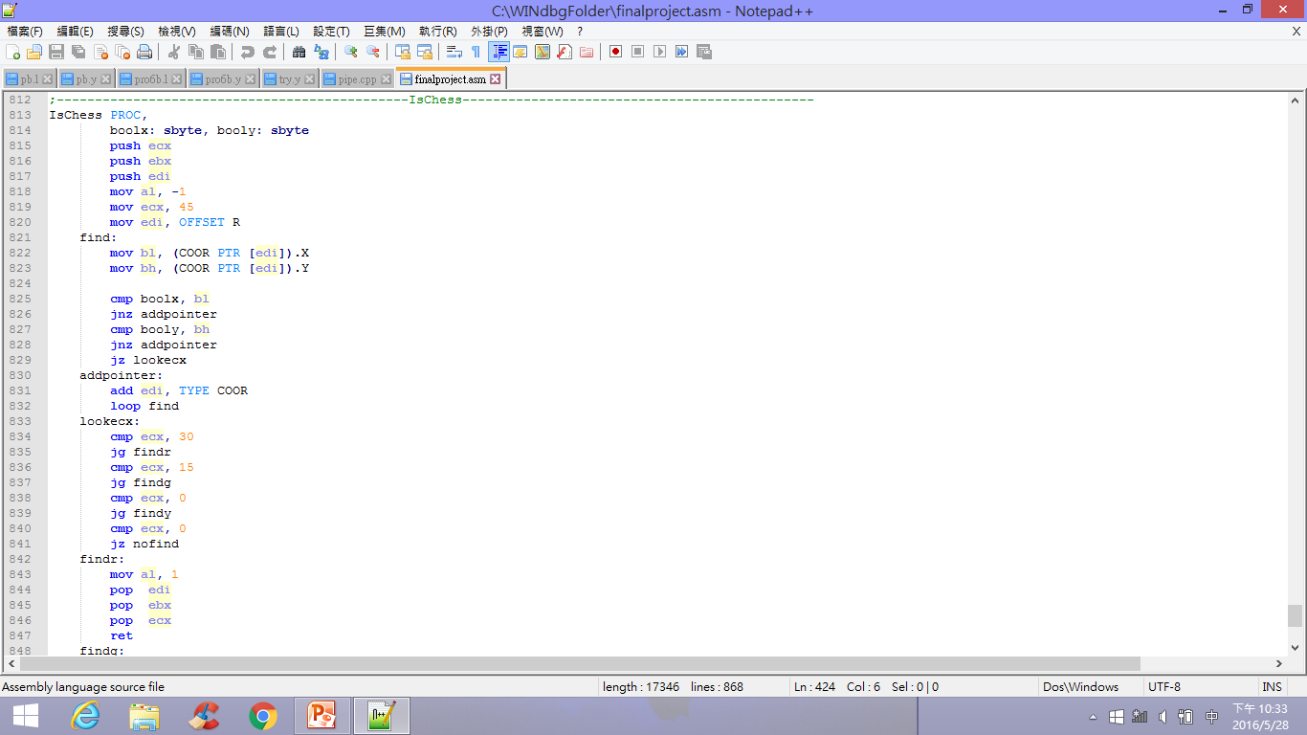
程式介紹(5) IsChess_判斷是否有棋子
; al: 回傳0(無棋), 1(紅), 2(綠), 3(黃)
; ecx: 總共有45顆棋子，迴圈作45次

Slide 9
程式介紹(5) IsChess_判斷是否有棋子
;是綠色旗子
;記憶體位置連續
;回傳
;符合後則判斷是什麼顏色
;若不符合，就繼續判斷下一個

Slide 10
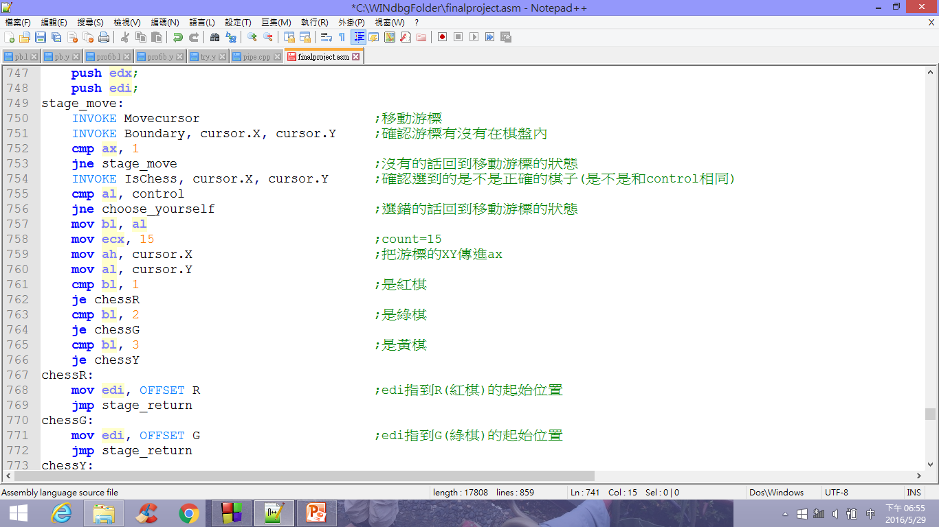
程式介紹(6) Choose_選棋子

Slide 11
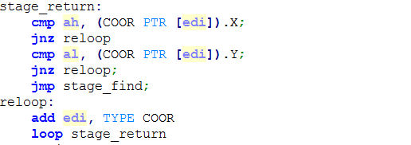
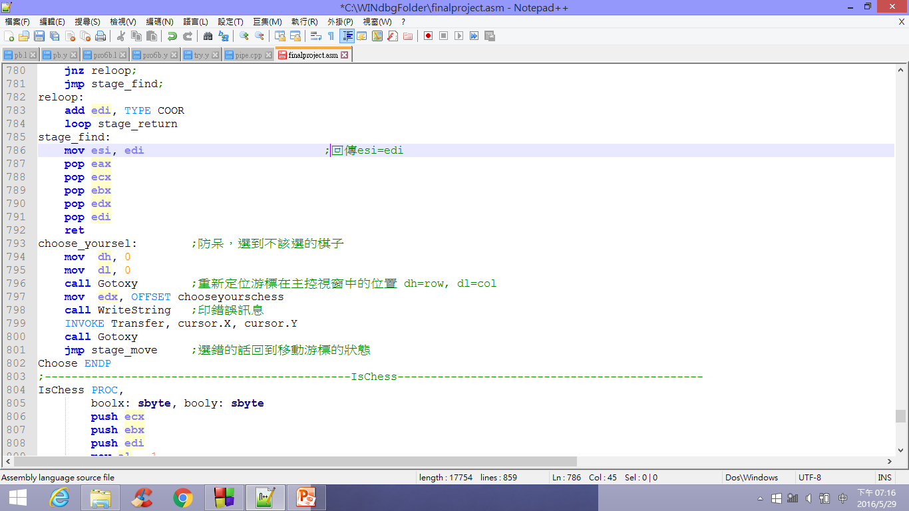

Slide 12
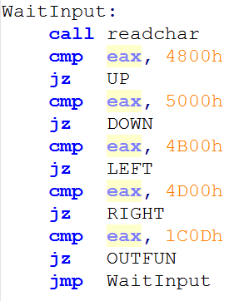
程式介紹(7) movecursor_移動游標
讀入鍵盤
(Enter鍵)

Slide 13
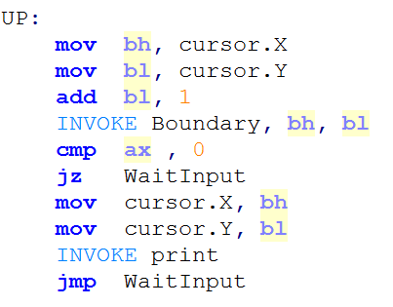
程式介紹(7) movecursor_移動游標
以“↑”為例
游標目前位置
判斷游標移動後的位置
是否在邊界裡
移動游標

Slide 14
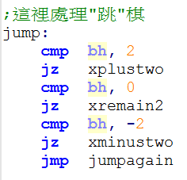
程式介紹(8) movechess_移動棋子
判斷跳棋方向

Slide 15
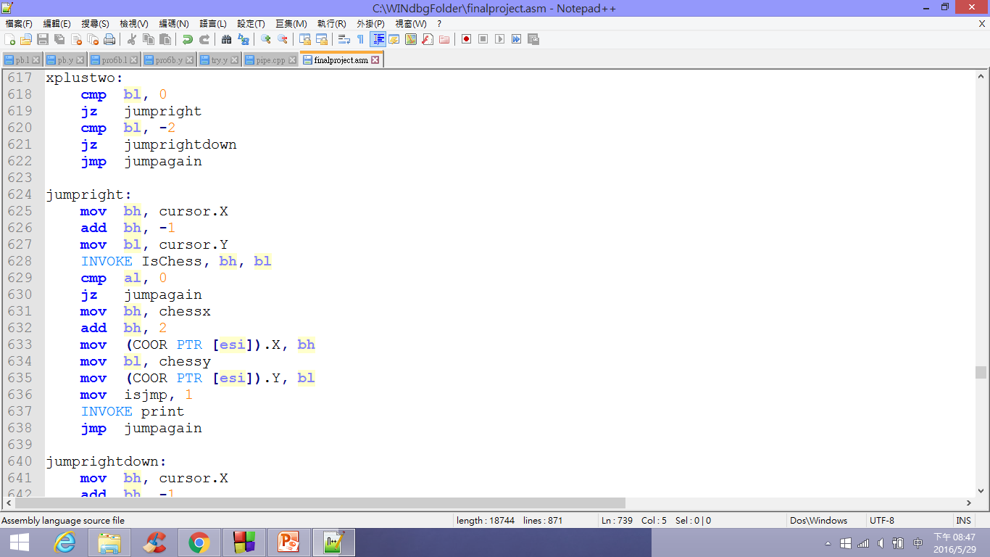
程式介紹(8) movechess_移動棋子
判斷中間有無棋子

Slide 16
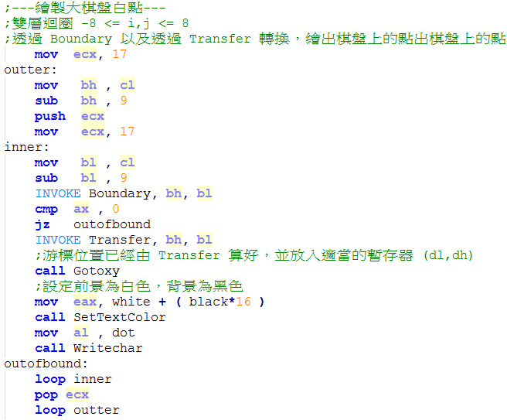
程式介紹(9) print_印棋盤

Slide 17
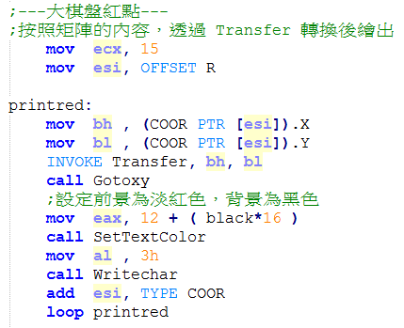
程式介紹(9) print_印棋盤
(以紅棋為例)
;愛心
; loop 15顆棋子都用同樣方式畫

Slide 18
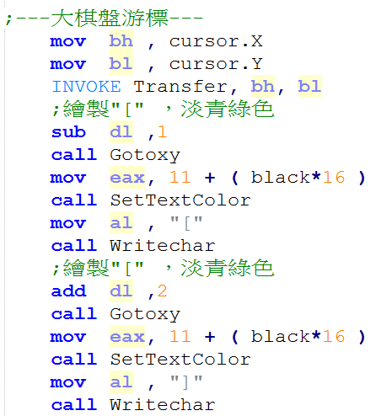
程式介紹(9) print_印棋盤

Slide 19
程式介紹(10) DEMO

